Slide 1
Teorija elementarnih reakcija
Jednostavna teorija sudara bimolekulskih reakcija

Slide 2
Jasno je da dva molekula A i B ne mogu reagovati ako medjusobno ne interaguju. Do interakcije će doći samo ako se oni nadju na odredjenom rastojanju, tj ako se sudare jedan sa drugim, i ako tokom sudara izmene energiju.
Reaktivni sudar : KAKO DO TAKVOG SUDARA DOLAZI?

Slide 3
Srednji život sudarnog para oko 10⁻¹³ s
Nereaktivni sudar
Razmena energije, kinetičke i unutrašnje bez hemijske promene
AB+C→AB+C
AB+C→AB*+C
Reaktivni sudar
Razmena energije, kinetičke i unutrašnje uz hemijsku promenu
AB+C→AC+B

Slide 4
Hemijska promena, hemijska reakcija će biti proces u kome se od reaktantata koji su se nalazili u odredjenim kvantnim stanjima formirati produkti koji se nalazi u svojim karakterističnim kvantnim stanjima.
A (n_{A},v_{A},J_{A})+B (n_{B},v_{B},J_{B}) →C (n_{C},v_{C},J_{C})
Molekuli A i B će reagovati samo onda ako su u sudarima stekli energiju koja je veća od energije aktivacije.

Slide 5
Konstanta brzine se može predvideti ako se izračuna frekvenca sudara molekula reaktanata.
Izračunavanje konstante brzine reakcije razmatranjem jednostavne teorije sudara su dali M. Trautz, W. Lewis, C. Hinshelwood 1920. godine.

Slide 6
Jednostavna teorija sudara za bimolekulsku reakciju:

Slide 7
Brzina reakcije može da se izrazi :
gde je Z_{AB} je broj sudara svih molekula A sa molekulima vrste B u jedinici zapremine u jedinici vremena.
q je deo efektivnih sudara koji dovode do reakcije.
Izračunavanje Z_{AB}
Frekvenca sudara može da se izračuna na osnovu kinetičke teorije gasova.
Izračunavanje frakcije efektivnih, reaktivnih sudara q
Na osnovu MB teorije.

Slide 8
osnovni parametri sudara
-poluprečnik sudara
-Ako se uzme da su molekuli neštišljive sfere i da nemaju unutrašnju strukturu. Molekuli ce se sudariti kad im centri dodju bar na rastojenje d_{A}/2 + d_{B}/2 = poluprečnik sudara
- Na osnovu ove veličine definiše se i Efikasni presek sudara:

Slide 9
Po definiciji : d_{AB} je poluprečnik sudara :
d_{AB} definiše efikasnu površinu molekula kao površinu u kojoj se „osecaju“ drugi molekuli
To je ujedno i efikasni presek sudara, sudarna površina

Slide 10
Izvodjenje Z_{AB} je podeljeno u više stupnjeva da bi se lakse pratilo...

Slide 11
Molekuli vrste B koji se ne kreću
1.
Krece se samo 1 molekul vrste A
d_{AB}

Slide 12
2. Stupanj dozvoljava se prisustvo vise molekula A sa stacionarnim molekulima tipa B
Pošto je koncentracija molekula A N_{A}/V (molekula M⁻³):
Z_{AB} je broj sudara svih molekula A sa molekulima vrste B u jedinici zapremine u jedinici vremena će biti:
Sudarna zapremina
koncentracija

Slide 13
3. Dopušta se kretanje svih čestica
Ako se molekuli vrste A i vrste B kreću njihova relativna brzina će biti V_{AB} =V_{A}-V_{B}
Ako se molekuli krecu pod pravim uglom –intenzitet rel brzine
Relativna brzina će imati sve moguće vrednosti od nula do beskonačno. (izvodjenje, statistička Lj. Kolar). Srednja relativna brzina, ovako dobijena, se poklapa sa izrazom za relativno kretanje pod 90⁰

Slide 14
prema kinetičkoj teoriji gasova, prosečna brzina molekula jedne vrste je:
prosečna relativna brzina sudarnog para će biti:
(μ redukovana masa )

Slide 15
L Avogradrov broj

Slide 16
Ako se reakcija desi pri svakom sudaru koji se dogodi, brzina (čestična) će biti r=Z_{AB}:

Slide 17
Tako da će konstanta biti:

Slide 18
Faktor koji sprečava duplo računanje sudara
gas | M | d A | Z x10⁻²⁸ s⁻¹cm⁻³
H₂ | 2.016 | 2.74 | 20.4
He | 4.002 | 2.18 | 9.13
N₂ | 28.02 | 3.75 | 10.22
C₂H₆ | 30.05 | 5.30 | 19.7
O₂ | 32.00 | 3.61 | 8.87
Ar | 39.94 | 3.64 | 8.07
CO₂ | 44.00 | 4.59 | 12.22
Kr | 82.9 | 4.16 | 7.32
Broj sudara u cm³ u sekundi na 25ºC je prosečno 10²⁸ – 10²⁹
Ili u jednom dm³ u sekundi će se dogoditi prosečno izmedju 10³¹ – 10³² sudara

Slide 19
Ako bi svaki sudar bio efikasan sledilo bi da je konstanta brzine prosečno: 10¹⁰ - 10¹¹ mol ⁻¹ l s ⁻¹
reakcija | k mol⁻¹l s⁻¹ | ^{k eksp}
2NOCl gNO+Cl | 5.9 10 ¹⁰ | 9.4 10 ⁹
2NO₂ g2NO + O₂ | 4.0 10 ¹⁰
2ClO gCl₂ + O₂ | 2.5 10 ¹⁰ | 6.3 10 ⁷
H₂ +C₂H₄ gC₂H₆ | 7.3 10 ¹¹
Br₂ +K g KBr + Br | 2.1 10 ¹¹
1909., Max Trantz je uveo faktor frakcije reaktivnih sudara (q) da bi objasnio veliku razliku izmedju eksperimentalne i teorijske konstante.

Slide 20
Primer :
Razlaganje HI: 2 HI = H₂ + I₂
?
Na 1.01325 × 10⁵ Pa i 700 K, d = 3.50 × 10⁻¹⁰ m, Z _{HI-HI} = ?
k_{teor} = 5.6 x 10 ¹⁰ mol⁻¹ dm³ s⁻¹

Slide 21
2. Izračunavanje frakcije efektivnih, reaktivnih sudara q
Samo oni molekuli koji poseduju veću energiju od kritične vrdnosti (E_{c}) će doživeti reaktivni sudar.
E, je translatorna energija relativnog kretanja jednog molekula u odnosu na drugi.
E_{c} je minimum translatorne energije koju moraju posedovati molekuli u sudaru da bi doživeli reaktivni sudar.
Pošto je razmena energije u sudaru mnogo brža od reakcije, energija molekula će biti raspodeljena tako da se može prikazati Maxwell-Boltzmann raspodelom.

Slide 22
UDeo sudara sa energijom većom ili jednakom E_{c} će biti :
Boltzmanov factor
za E_{a} = 60 kJ mol⁻¹
Na 280 K, q = 6.4 x 10⁻¹²,
Na 290 K, q= 15.6 x 10⁻¹²
q

Slide 23
3. Izračunavanje konstante k preko Z_{AB} i q

Slide 24
Veza izmedju eksperimentalne i izračunate energije aktivacije:
teorija:

Slide 25
iz Maxwelove raspodele
E_{a} Eksperimetalna En. Aktivacije=
(Sr. En. reaktivnih parova) – (Sr.En. reaktnata)
E_{c} teorijska en. aktivacije=
(Sr.En.reaktivnih parova) – (Sr.En.a svih sudarnih parova)
E_{C} =E_{a} - ½ RT

Slide 26
Veza izmedju eksperimentalno odredjenog predeksponecijalnog faktora i teorije sudara
Predeksponencijalni faktor odgovara frekvenci sudara , pa se faktor A naziva faktor frekvence .

Slide 27
Veza izmedju eksperimentalne i teorijske E aktivacije
Iz ove relacije se vidi da i eksperimentalno odredjena energija aktivacije (E_{a}) zavisi od temperature
suprotno od pojednostavljenog razmatranja u Arenijusovoj jednačini .

Slide 28
Komentar teorije sudara
Izraz za brzinu reakcije dobijen primenom jednostavne teorije sudara potvrdjuje kvalitativni oblik Arenijusove jednačine. To potvrdjuje osnovne pretpostavke teorije : 1. da bi reagovali, molekuli se moraju sudariti (pred-eksponencijalni član) 2. sudar mora biti energetski efikasan (eksponencijalni član).
Po teoriji sudara, predeksponencijalni član zavisi od masa čestica koje učestvuju u sudaru, dijametra sudara i T. Teorija sudara daje značenje predeksponencijalnog faktora kao frekvence sudara.
Teorija sudara pokazuje da eksperimentalno odredjena energija aktivacije zavisi od temperature.

Slide 29
Predeksponencijalni član takodje zavisi od temperture po toeriji sudara
Slaganje teorije sudara sa eksperimentalno dobijenim vrednostima nije uvek dobro.
reakcija | A eksp | A teor
2NO₂ g2NO + O₂ | 2.1 10 ⁹ | 4.0 10 ¹⁰
2ClO gCl₂ + O₂ | 6.3 10 ⁷ | 2.5 10 ¹⁰
H₂ +C₂H₄ gC₂H₆ | 1.24 10 ⁶ | 7.3 10 ¹¹

Slide 30
Jednostavna teorija sudara ne daje uvek dobro slaganje izmedju izračunatih i eksperimentalno dobijenih vrednosti za konstantu brzine niti za predeksponencijalni faktor.
Nije samo dovoljno da molekuli u sudar unesu energiju veću od neke koja je kritična za datu reakciju, već je bitno i to koliko su molekuli koji se sudaraju složeni, i kako su medjusobno orijentisani u momentu sudara.

Slide 31
Slaganje teorije sudara sa eksperimentalno dobijenim vrednostima nije uvek dobro.
Reakcija | E_{a} | A_{cal} | A_{exp} | A_{exp.}/A_{cal.}
2NOCl→2NO+Cl₂ | 107.8 | 2.9 10⁹ | 3.2 10⁹ | 1.1
H+Br₂ →HBr+Br | 3.76 | 4.6 10¹⁰ | 6.710⁹ | 1.1
NO+O₃→NO₂+O₂ | 9.61 | 7.9 10⁹ | 6.310⁷ | 0.79 10⁻²
CH₃+CHCl₃ →CH₄+CCl₃ | 24.2 | 1.5 10¹⁰ | 1.210⁶ | 0.8 10⁻⁴
2-cyclopentadiene →dimer | 60.6 | 8.110⁹ | 2.410³ | 2.9 10⁻⁶
Generalno pravilo: Što su reaktanti složeniji to je veća razlika izmedju A_{cal} i A_{exp.}

Slide 32
Razlika izmedju izračunate i eksperimentalno dobijene vrednosti, se koriguje tako što se u jednačinu za konstantu brzine uvodi empirijski faktor koji se naziva sterni faktor.

Slide 33
Vrednosti sternih faktora u različiitim reakcijama
reakcija | d_{AB} A | p
H₂+I₂ → 2HI | 3.5 | 0.28
2NOCl → 2NO + Cl₂ | 3.5 | 0.91
NO + Cl₂ → NOCl + Cl | 3.5 | 1.4 x10⁻³
Br + CHCl₃ → HBr+ CCl₃ | 5.0 | 10⁻³
C₂F₄ + C₂F₃Cl → ciklo C₄F₇Cl | 6.0 | 4 x10⁻⁴
U nekim slučajevima slaganje izmedju izmerenih i izračunatih vrednosti je vrlo dobro. Medutim u najvećem broju slučajeva eksperimentalno odredjene vrednosti su znatno manje od izračunatih.

Slide 34
Molekuli imaju unutrašnje stepene slobode, koji jednostavnom teorijom sudara uopšte nisu uzeti u obzir.
Osim toga svi molekuli ma kako bili složeni su predstavljeni sferom, tako da što su reagujući molekuli složenije strukture, neslaganje izmedju eksperimenta i računske vrednosti je raste.
Čak i ako molekuli imaju dovoljno energije sudar može biti Ne-reaktivni zbog nepovoljne orijentacije

Slide 35
CH₃+CHCl₃ →CH₄+CCl₃
nepovoljna
povoljna
Molekuli u toku sudara moraju biti orijentisani jedan u odnosu na drugi na odredjeni način da bi do reakcije došlo.

Slide 36
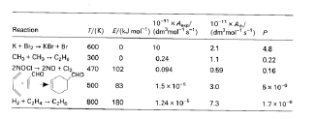
Sterini faktor (P), ima vrednosti izmedju 1~10⁻⁷, i reprezentuje frakciju molekula koji imaju dovoljnu energiju da reaguju a postigli su favorizovanu orijentaciju pogodnu za reakciju.

Slide 37
dodatak
Detaljnije izvodjenje konstante brzine po teoriji sudara
U osnovnom izrazu za broj sudara može se pretpostaviti da efiakni presek σ zavisi od energije odnosno relativne brzine čestica odnosno sigma je neka funkcija od u; σ(u).

Slide 38
dodatak
Poseban slučaj za E_{a}=0 i P=1

Slide 39
Treba pretpostaviti oblik zavisnosti efikasnog preseka od energije tako da se slaze sa obicnom teorijom sudara
U prvoj aproksimaciji može se uvesti kritična energija ε₀ potrebna za reakciju tako da je :
-Komentar: Ukolko je sudar čeoni, za male energije je verovatnoća za reakciju jako mala pa je i efikasni presek (za datu reakciju) mali tj
Za
Ukolko je sudar čeoni, za velike energije se sva energija utroši za reakciju pa je ef. presek konstanta = (πd² ) za

Slide 40
dodatak
Provera prethodne jednačine se radi uzimanjem:
Izraz za konstantu se podudara sa obicnom teorijom sudara

Slide 41
Ukoliko sudar nije čeoni (čestice se samo “okrznu”) predata energija je manja, pa je opravdano pretpostaviti da efikasni presek zavisi od energije na složeniji način.
σ(ε) će samo u graničnom slučaju čeonog sudara biti πd²
Odstupanje od čeonog sudara se definiše parametrom b koje predstavlja rastojanje izmedju centara molekula u momentu sudara posmatrano normalno na pravac relativne brzine

Slide 42
Ф ugao izmedju u i linije koja spaja centre u momentu sudara
dodatak
u
B
Ф
b
d
A
Ukupna ε
Postojace maksimalno b_{max} pri kome je kineticka energija duz linije sudara tacno ε_{0..} Za vece b, ova energija ce biti manja od potrebne i nece doci do reakcije

Slide 43
dodatak
Odavde se vidi da je uvodjenje eksponencijalnog člana prirodna posledica MB raspodle pri detaljnijem razmatranju sudra

Slide 44
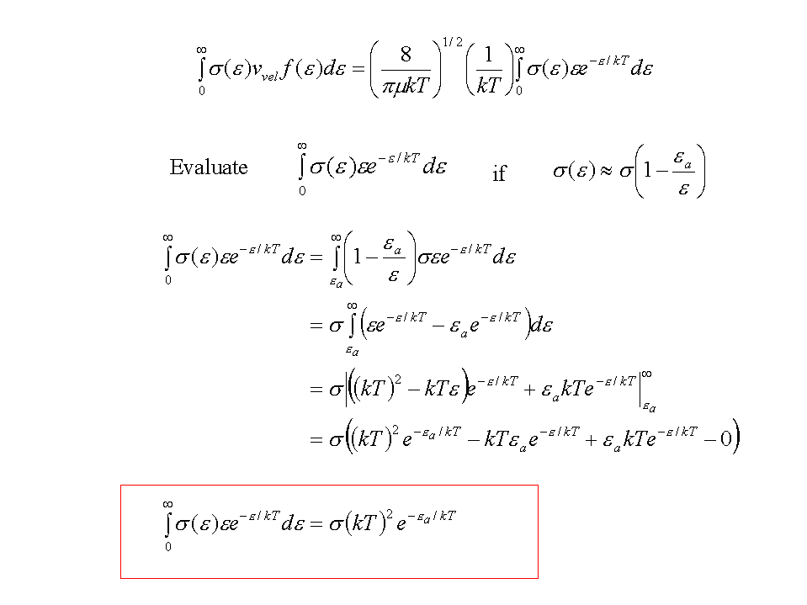
dodatak
Izračunavanje potrebnog integrala

